Slide 1
Сирія 2011
Виконали:
Лариса Кіндрачук
Лілія Срібна
Наріне Мартиросян
Володимир Купрейчук
Станіслав Бут
Жанна Портна
Ірина Штен

Slide 2

Мета дослідження
Аналіз конфлікту в Сирії
Причини виникнення
Перебіг
Можливі сценарії розвитку конфлікту

Slide 3
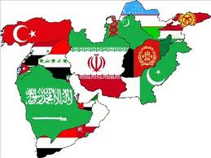
Об’єкт
Міжнародні відносини на Близькому Сході

Slide 4
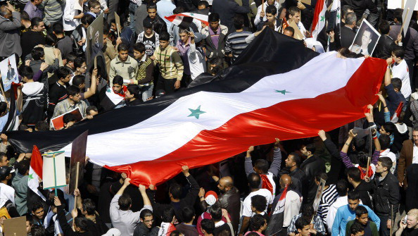
Предмет дослідження
Конфлікт в Сирії 2011 р.

Slide 5

Суб’єкти
Офіційні органи влади
Опозиція
Ліга арабських держав
Туреччина
Постійні члени Ради Безпеки ООН

Slide 6
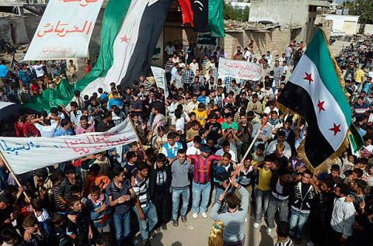
Об’єктне поле
Боротьба за зміну влади

Slide 7
Передумови та причини конфлікту
Політи-чні
Релігійні
Соціально-еконо-мічні

Slide 8
Політичний аспект
Клан аль-Асадів у влади з 1970 р., Башар аль-Асад- з 2000 р.
1963-2011- режим надзвичайного стану
Країна жорсткої диктатури, блокуються прогресивні реформи
Опозиція прагне змінити існуючий режим влади

Slide 9
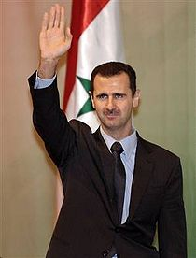
Головні політичні причини
Дуже забюрократизована політика, високий рівень корупції
Відсутність реальної багатопартійності та опозиції
Фактично одноосібне правління президента
Великий вплив спецслужб на армію, партійну верхівку, дежсектор економіки
Періодичні репресії, утиски прав та свобод громадян
Відсутність демократичних перетворень
Маргіналізація ролі Сирії на світовій арені
Закритість країни від співпраці навіть з арабськими країнами, мінімальні контакти з країнами Заходу

Slide 10
Релігійний фактор
67% населення-мусульмани-суніти 16% -алавіти(крайнє відгалуження шиїзму,трактування ісламу значно різниться з сунітським)
Правляча верхівка (в т.ч. Аль-Асади)- алавіти: населення секуляризоване на еліту (алавітів) та “всіх інших”
70% антиурядових заворушень починались сунітами поблизу мечетей
Спроба відновлення ролі релігії у веденні державних справ-конфлікт, ініційований сунітським угрупуванням “Брати-мусульмани” у 1982 р.

Slide 11
Соціально-економічні причини
Зменшення темпів економічного зростання 2010р. (приріст лише ВВП- 3,2%)
Високий рівень безробіття (20% в середньому, серед молоді-30%)
Незбалансованість економіки,переважання аграрного сектору
Неповноцінне використання рекреаційних можливостей країни
Непомірні бюджетні асигнування на користь району Латакії, заселеного алавітами

Slide 12
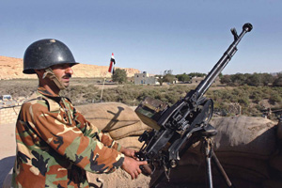
Значні витрати на 320-тисячну армію
Обмеження повноцінного доступу до користування інтернет-ресурсами
Жорстка цензура преси
За Індексом людського розвитку (щорічна доповідь ПРООН) Сирія на 105 місці
Економічні санкції з боку світового співтовариства

Slide 13
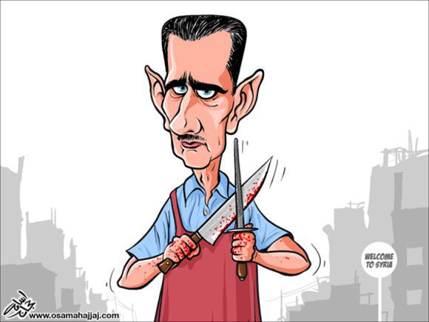
Фази конфлікту
Березень-травень 2011р. (початок масових акцій протесту по всій країні)
Червень-вересень 2011 (ескалація конфлікту)
Жовтень 2011-сьогодення (нова стадія загострення)

Slide 14
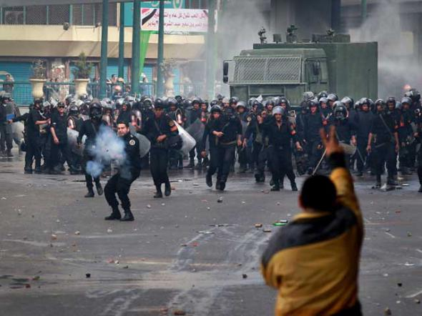
Фаза 1
Початок антиурядових протестів у м. Дераа
29 березня - відставка уряду
Відміна надзвичайного стану в країні
22 квітня - “кривава п’ятниця” (вбито 60 чол.)
29 квітня - “день гніву”
Жорстоке придушення протестів
10 травня- санкції проти Сирії з боку ЄС
США- замороження активів посадових осіб Сирійського уряду

Slide 15
Фаза 2
6 червня-бійня в м. Джиср аш- Шугур
31 липня-сутичка в Хамі
Влада продовжує придушувати протести
Опозиція створює Національну Раду, просить надіслати спостерігачів та журналістів до Сирії
ЄС та США розширюють санкції проти Сирії
Вводиться ембарго на сирійські нафтопродукти

Slide 16
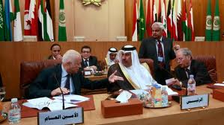
Фаза 3
Резолюція РБ ООН щодо введення санкцій проти Сирії заблокована Китаєм та Росією
Лівія визнає Національну Раду єдиною легітимною владою в країні
ЛАД пропонує план урегулювання конфлікту
Запровадження санкцій проти Сирії Туреччиною
Об’єднання сирійської опозиції- Національної Ради і Вільної армії Сирії

Slide 17
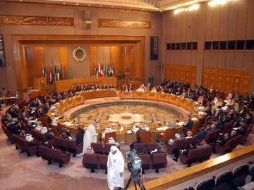
Позиції міжнародного співтовариства

Slide 18

Рада Безпеки ООН
РБ ООН в цілому засудила силове придушення виступів протесту, закликаючи припинити насильство
Резолюцію по санкціям проти Сирії укладено Францією
Підтримали Британія, Німеччина, Польща
Проте Росія і Китай блокували резолюцію
Росія: резолюція містить санкції “карального характеру”, не враховано застереження про неприпустимість зовнішнього збройного втручання
США засудили дії РФ і Китаю

Slide 19

Ліга арабських держав
Жовень 2011- ЛАД пропонує план врегулювання
За планом Сирія повинна :
Припинити насильства
Припинити військових операцій
Звільнити політичних ув’язнених
Почати діалог з опозицією
Допустити міжнародних спостерігачів, іноземних журналістів, правозахисників у Сирію

Slide 20
Початок листопаду 20011- Сирія погоджується на виконання плану, проте де-факто сутички продовжуються
12 листопада Сирію відсторонено від участі у засіданнях ЛАД
Рішення підтримали 18 з 22 держав
Проти- Сирія, Ліван, Ємен, Ірак утримався
Кінець листопада- економічні санкції ЛАД проти Сирії
Фінансові відносини між членами ЛАД і Сирією припинено

Slide 21

Туреччина
Погіршення відносин після сирійських заворушень в березні 2011р.
Засудила застосування владою сили, закликала Асада піти у відставку
Напад прихильників Асада на турецькі дип. предст-ва в Сирії загострює конфлікт
Застосування економічних санкцій проти Сирії
В планах – створення на півночі Сирії “зон безпеки” для представників опозиції

Slide 22

Йорданія
Весною підтримувала Сирію
Після посилення тиску з боку Заходу на Сирію, Йорданія заявила про невтручання у внутрішні справи Сирії
З літа країні дедалі важче зберігати нейтральність, офіційні заяви набувають все більш негативного забарвлення

Slide 23
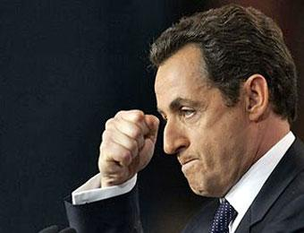
Франція
Укладач резолюції РБ ООН по Сирії, котра була потім заблокована. Цю ситуацію Франція назвала “скандальною”
7 вересня- міністр закордонних справ Алан Жюппе заявив, що Асад вчинив “злочин проти людяності”, застосовуючи силу проти протестантів
Середина листопада-ініціатива створити буферну зону уздовж турецько-сирійського кордону
24 листопада- пропозиція створення «гуманітарних кордонів» в Сирії
Франція вже відкликала свого посла в Сирії після ескалації насильства в країні.
Тертя з Росією з причини жорсткої позиції по Сирії

Slide 24
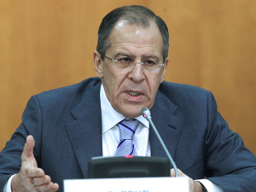
Російська Федерація
Підтримала план врегулювання ЛАД
Заблокувала резолюцію РБ ООН по Сирії
Зараз засуджує санкції проти свого союзника та будь-яке втручання у його справи
Вважає найдоцільнішим метод внутрішньо-політичного діалогу

Slide 25
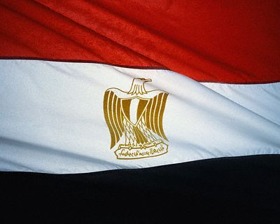
Єгипет
Виступає проти військового вторгнення до Сирії
Пріоритет- збереження цілісності сирійської держави
Підтримує мирну ініціативу ЛАД

Slide 26
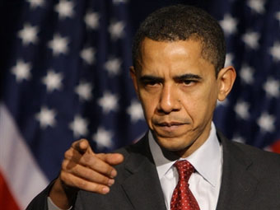
ЄС та США
Активна політика санкцій проти Сирії
Вересень 2011- ЄС вводить ембарго на експортно-імпортні операції
До середини грудя до пакету санкцій включать заборону на інвестиції в банки Сирії, кредитування уряду, торгівлю цінними металами, продаж ІТ- обладнання

Slide 27
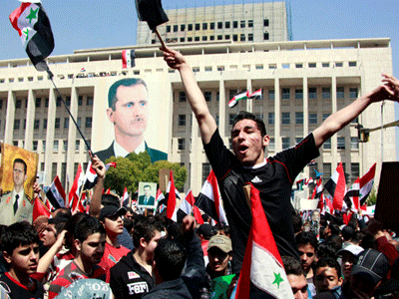
Сценарії розвитку конфлікту

Slide 28
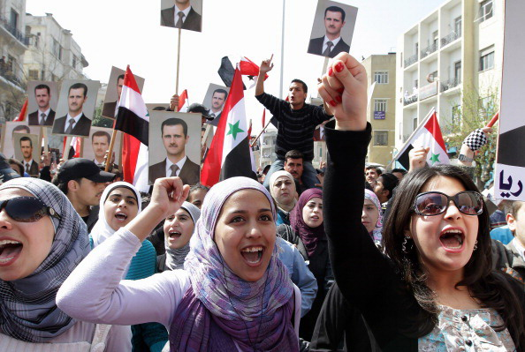
1. Перемога правлячого режиму

Slide 29
2. Перемога повстанців
Можливе створення в горах на півночі Сирії “звільненої теріторії”
Встановлення міжнародним співтовариством над нею “забороненої для польотів зони”
Поступове збирання сил для нанесення удару по урядовим військам
Мета:
захоплення столиці
Усунення від влади президента Асада
Встановлення демократії

Slide 30

3. Компроміс між владою та опозицією
Послаблення або відміна диктатури
Допуск різних партій до участі у політичному житті країни
Проведення реформ у всіх сферах
Вирішення релігійного аспекту протистояння

Slide 31
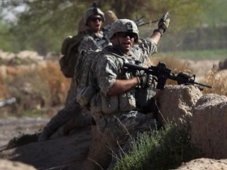
4. Гуманітарна інтервенція

Slide 32

План врегулювання ЛАД
припинення насильства обох сторін конфлікту
звільнити ув'язнених, які потрапили у в'язниці в результаті останніх подій в країні
військова техніка повинна бути виведена з населених пунктів Сирії
допустити на територію Сирії і забезпечити вільне пересування співробітникам різних підрозділів ЛАД, а також арабським і світовим ЗМІ
створити комісію з врегулювання, яка протягом 2 тижнів приступить до контактів із сирійської опозицією, спрямованих на організацію конференції з національного діалогу.

Slide 33
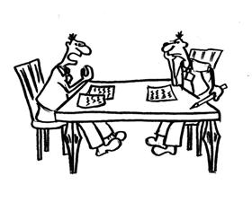
План врегулювання
Припинення військових дій
Виведення важкої військової техніки з міст
Допуск іноземних спостерігачів до Сирії
Проведення переговорів (формат “6+2”- постійні члени РБ ООН, Єгипет від ЛАД з одного боку, з іншого- представники правлячого режиму та опозиція)
Порядок денний- узгодження вимог конфлікуючих сторін
Місце проведення зустрічей- нейтральна теріторія

Slide 34

Дякуємо за увагу! ☺

